Slide 1
基础结构
排版
空格
注释
特殊字符
连字
标点符号
文字输入
字符
章节标题
目录
文档结构划分
章节&目录
Latex
标题页
断页断行
单词断行
手动断行
交叉引用
脚注&边注
列格式
列宽
横线
合并单元格
文档结构
表格
Notes:
seaborn中的回归图主要是为了增加一个视觉指南，在探索性数据分析中帮助强调数据集中的模式。seaborn本身并不是一个统计分析的软件包，seaborn的目标是使通过可视化探索数据集变得快速和简单

Slide 2
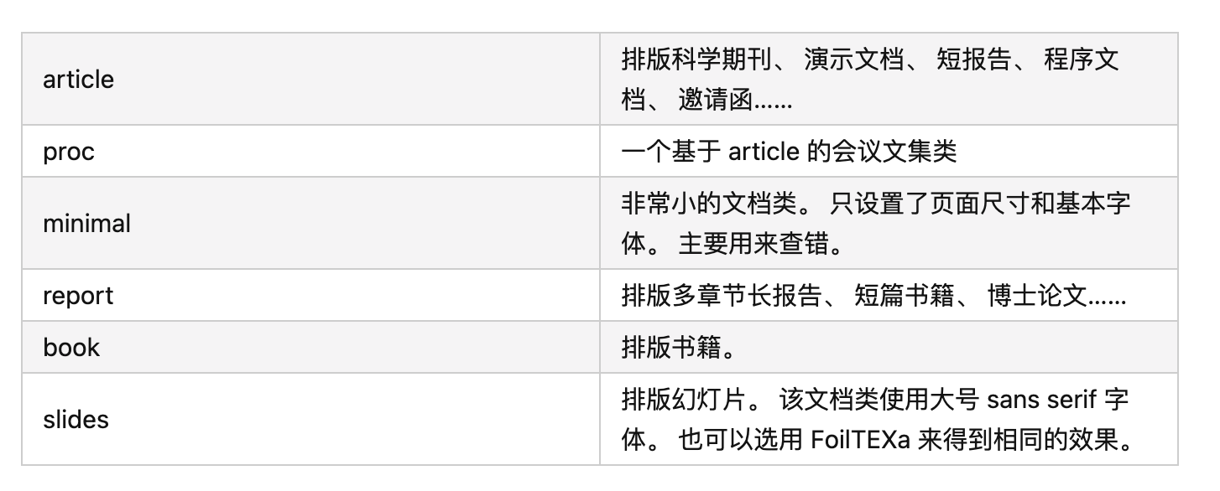
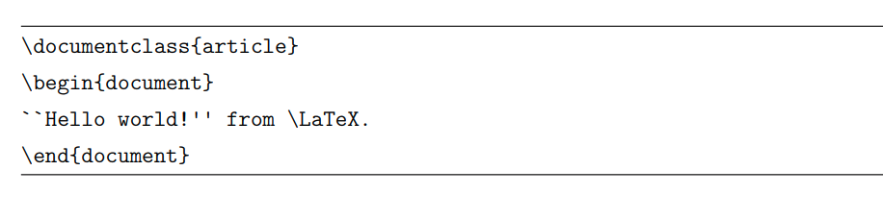
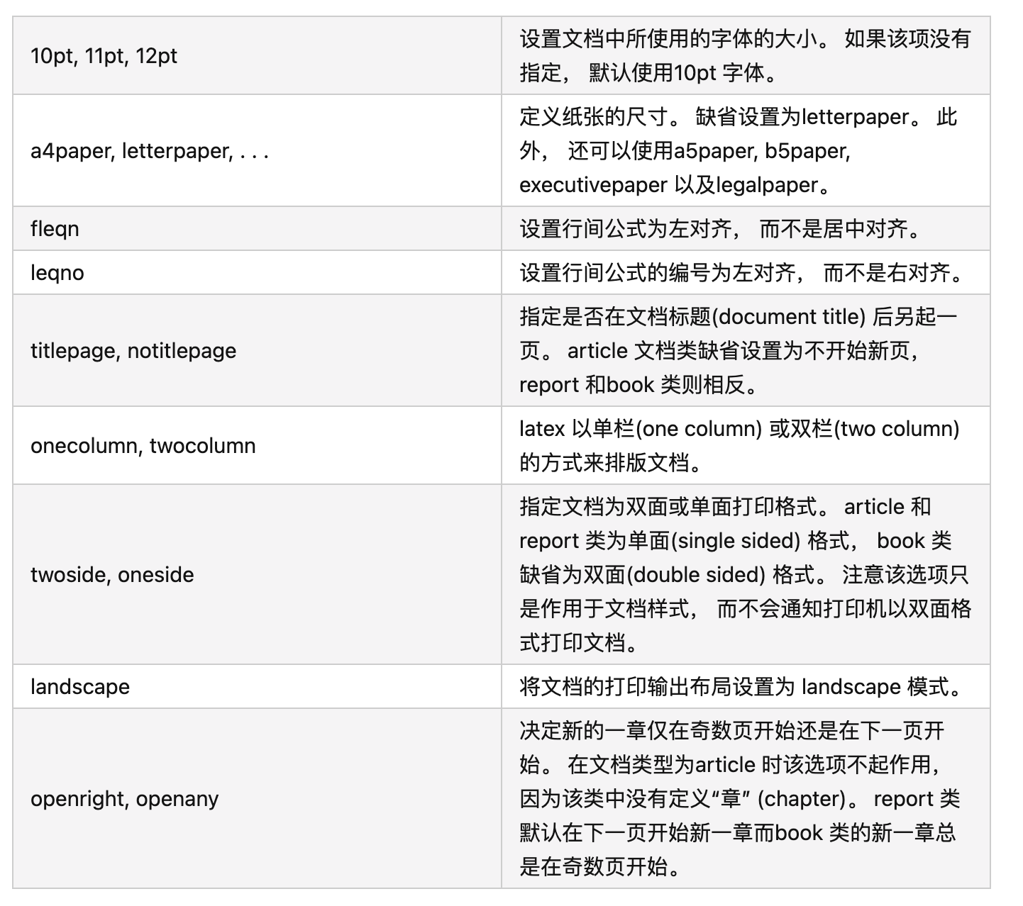
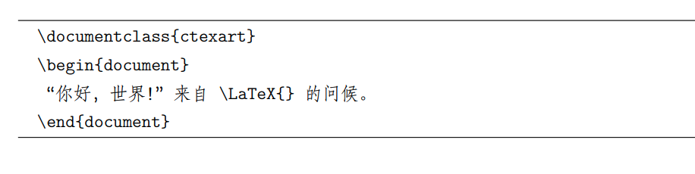
大小写敏感

Slide 3
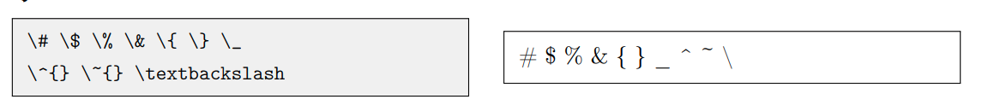
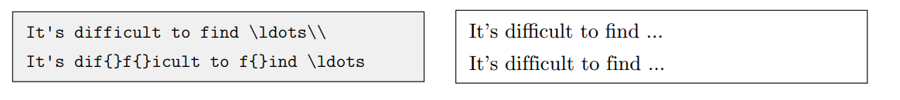
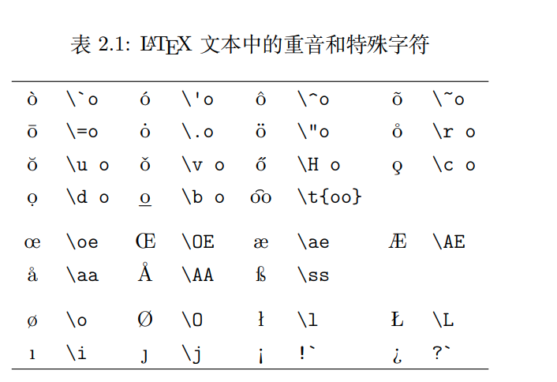
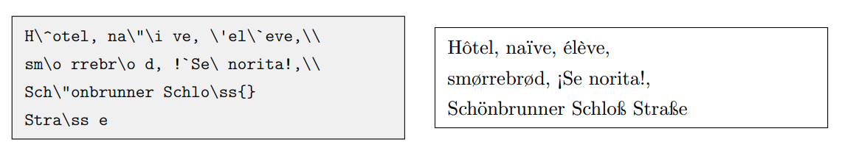
Notes:
当其中一个变量采取离散值时，拟合的线性回归简单散点图往往不是最佳的。
一种是我们可以通过在离散值中加入一些随机噪声（“jitter”），使这些值的分布更加清晰。这种随机噪声只是方便观察，不影响回归线拟合本身。
第二个选择是在对每个离散变量的观测值进行折叠，利用平均值绘制中心趋势的估计值和置信区间。

Slide 4
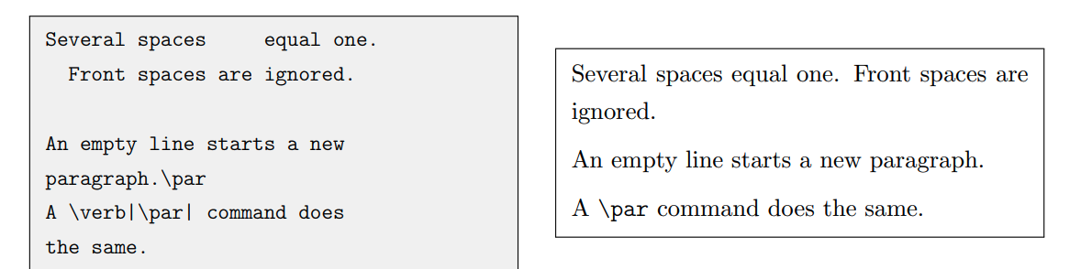
Notes:
LATEX 源代码中，空格键和 Tab 键输入的空白字符视为“空格”。连续的若干个空白字符视 为一个空格。一行开头的空格忽略不计。 行末的换行符视为一个空格；但连续两个换行符，也就是空行，会将文字分段。多个空行被 视为一个空行。也可以在行末使用 \par 命令分段。

Slide 5
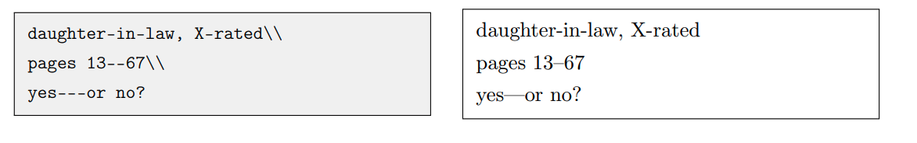
Notes:
在存在异常值的情况下，它使用不同的损失函数来降低相对较大的残差的重量，拟合一个稳健的回归

Slide 6
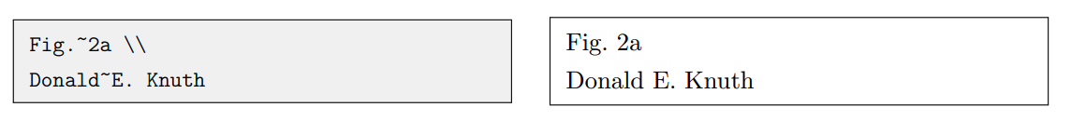
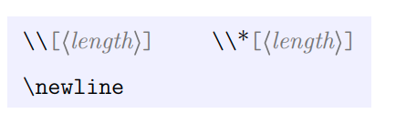
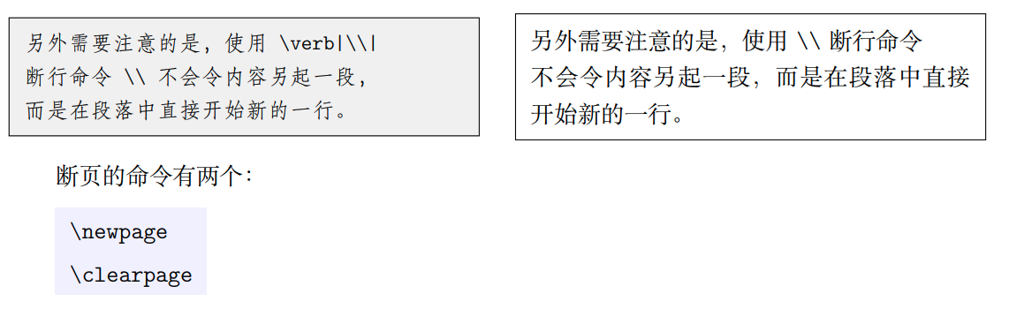
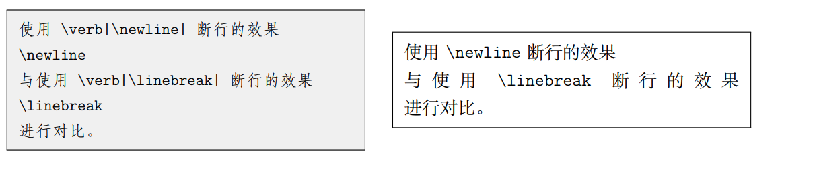
Notes:
在西文排版实践中，断行的位置优先选取在两个单词之间，也就是在源代码中输入的“空 格”4。“空格”本身通常生成一个间距，它会根据行宽和上下文自动调整，文字密一些的地方， 4中文排版实现汉字间断行，则需要宏包（如 xeCJK 等）或特殊的排版引擎（如 upLATEX）的支持。 16 第二章 用 LATEX 排版文字 单词间距就略窄，反之略宽。 文字在单词间的“空格”处断行时，“空格”生成的间距随之舍去。我们可以使用字符 ~ 输 入一个不会断行的空格（高德纳称之为 tie，“带子”），通常用在英文人名、图表名称等上下文环
它们有两点区别：一是 \\ 可以带可选参数 ⟨length⟩，用于在断行处向下增加垂直间距（见 5.3.5 小节），而 \newline 不带可选参数；二是 \\ 也在表格、公式等地方用于换行，而 \newline 只用于文本段落中。带星号的 \\ 表示禁止在断行处分页。
通常情况下两个命令都起到另起一页的作用，区别在于：第一，在双栏排版模式中 \newpage 起到另起一栏的作用，\clearpage 则能够另起一页；
使用 \newline 或 \newpage 等命令是更好的选择。因为 \newline 和 \newpage 会在断行/断页 位置填充适当的间距，但 \linebreak 和 \pagebreak 不能，使用这些命令强行断行/断页可能 会制造出糟糕的排版效果，并导致 LATEX 报 Underfull \hbox 等警告

Slide 7
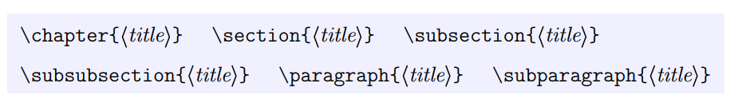


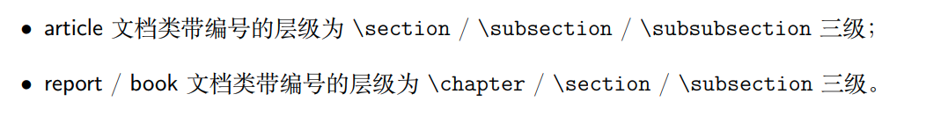


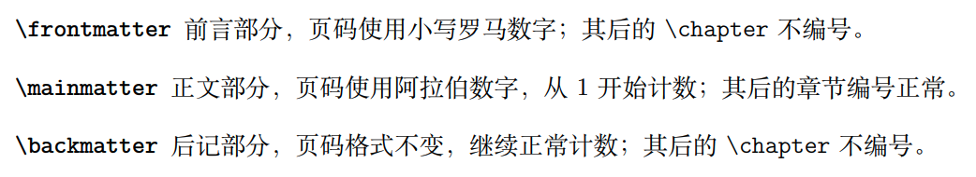
Notes:
一篇结构化的、条理清晰文档一定是层次分明的，通过不同的命令分割为章、节、小节。三 个标准文档类 article、report 和 book1提供了划分章节的命令：
其中 \chapter 只在 report 和 book 文档类有定义。这些命令生成章节标题，并能够自动编号。 除此之外 LATEX 还提供了 \part 命令，用来将整个文档分割为大的分块，但不影响 \chapter 或 \section 等的编号。 上述命令除了生成带编号的标题之外，还向目录中添加条目，并影响页眉页脚的内容
带可选参数的变体：\section[⟨short title⟩]{⟨title⟩} 标题使用 ⟨title⟩ 参数，在目录和页眉页脚中使用 ⟨short title⟩ 参数；
带星号的变体：\section*{⟨title⟩} 标题不带编号，也不生成目录项和页眉页脚
这个命令会生成单独的一章（report / book）或一节（article），标题默认为“Contents”，可 通过 8.4 节给出的方法定制标题。\tableofcontents 生成的章节默认不写入目录

Slide 8
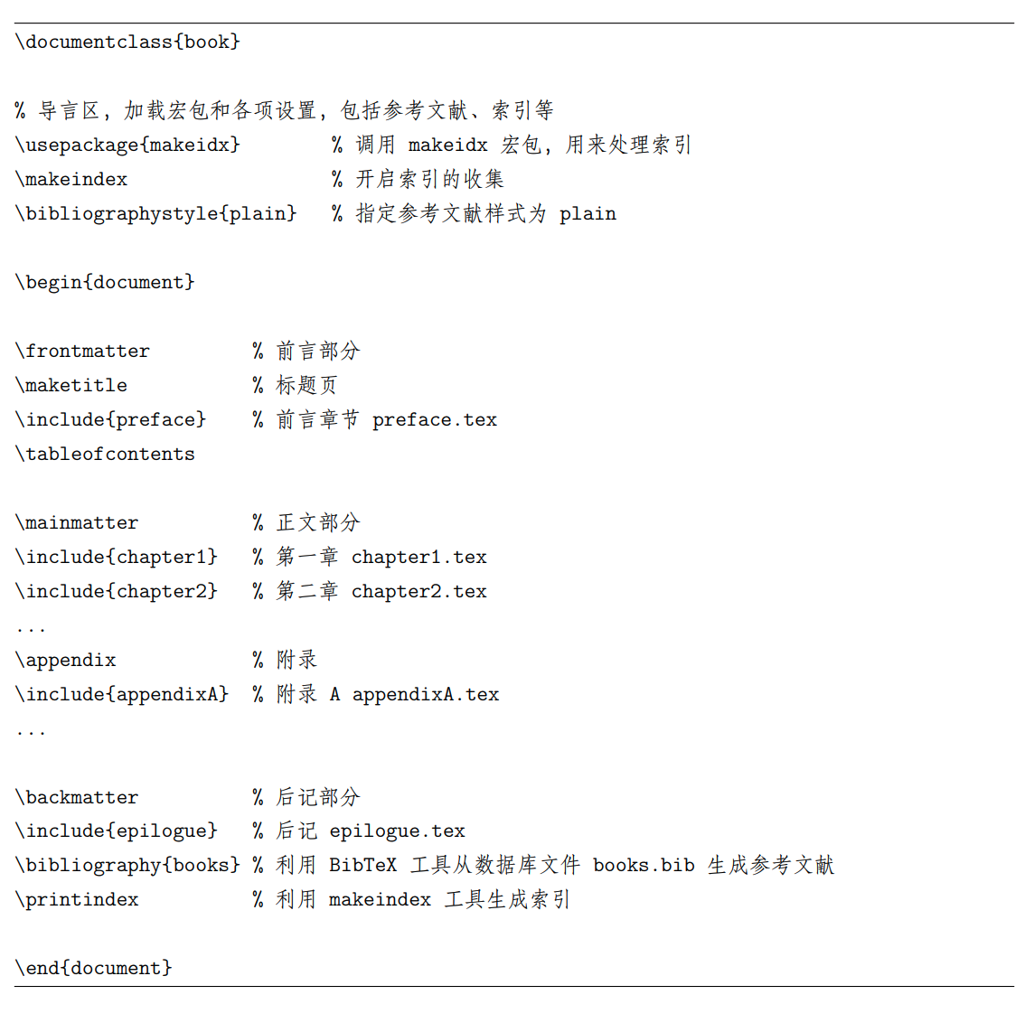
Notes:
这两个变量之间的关系如何作为第三个变量的函数而变化？" 这就是regplot()和lmplot()的区别所在。regplot()总是显示单一的关系，而lmplot()将regplot()与FacetGrid结合起来，提供一个简单的界面，在 "分面 "图上显示线性回归，允许你探索与最多三个额外的分类变量的相互作用。
分离出关系的最好方法是在同一轴上绘制两个层次，并使用颜色来区分它们。

Slide 9

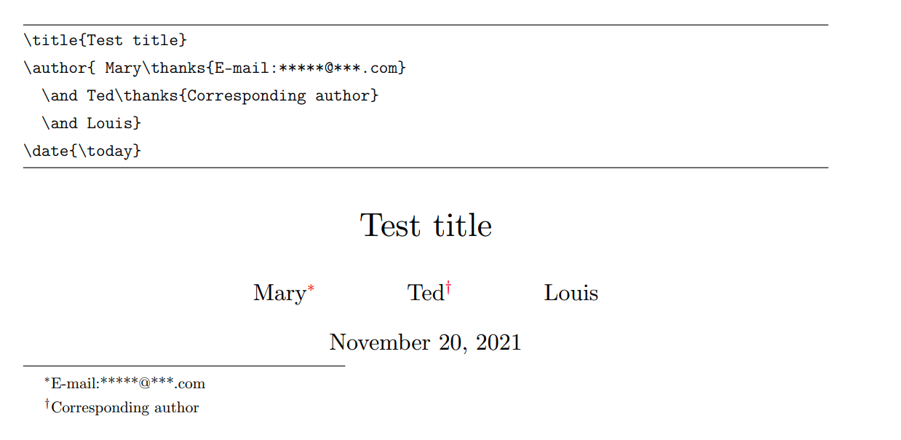
Notes:
不用 \title 会报错；不用 \author 会警告
在 \title、\author 等命令内可以使用 \thanks 命令生成标题页的脚注，用 \and 隔开多个人名。
在信息给定后，就可以使用 \maketitle 命令生成一个简单的标题页了。源代码 3.2 给出了 一个标题页的示例和大致效果。article 文档类的标题默认不单独成页，而 report 和 book 默认单 独成页。可在 \documentclass 命令调用文档类时指定 titlepage / notitlepage 选项以修改 默认的行为

Slide 10
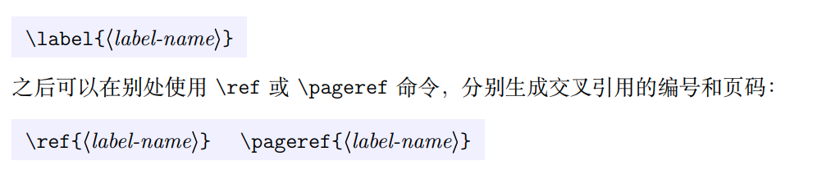
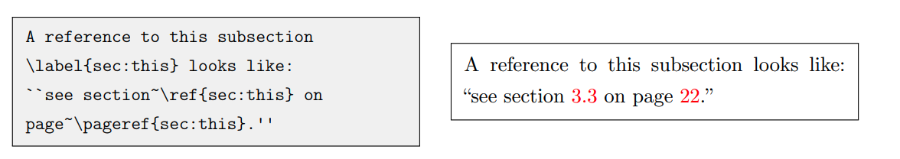
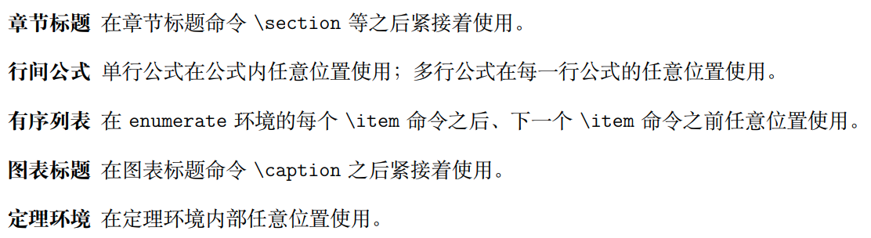
Notes:
，如章节、公 式、图表、定理等位置使用 \label 命令：

Slide 11

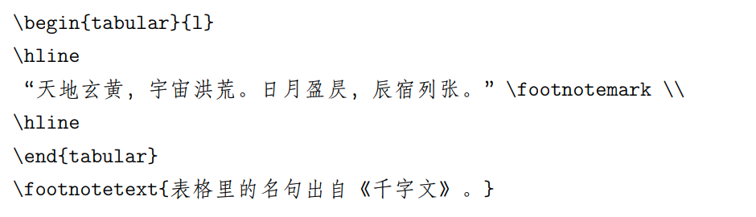

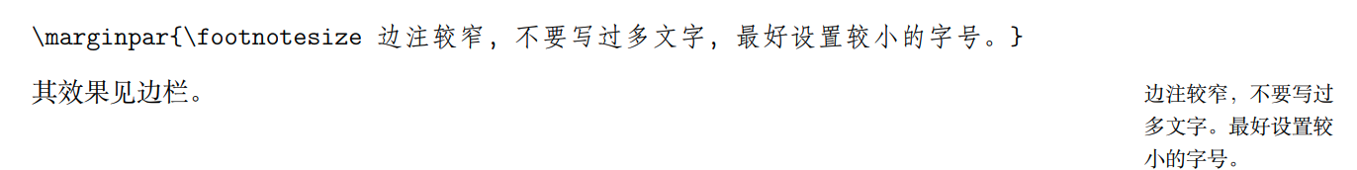
Notes:
如果只给定了 ⟨right-margin⟩，那么边注在奇偶数页文字相同；如果同时给定了 ⟨left-margin⟩，则 偶数页使用 ⟨left-margin⟩ 的文字

Slide 12
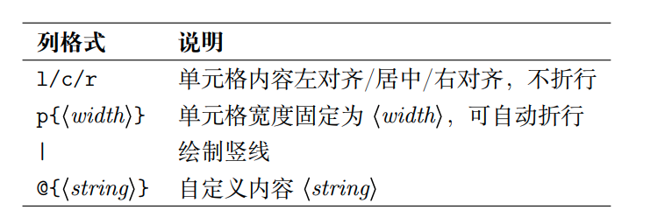
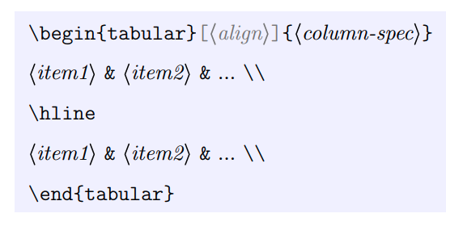
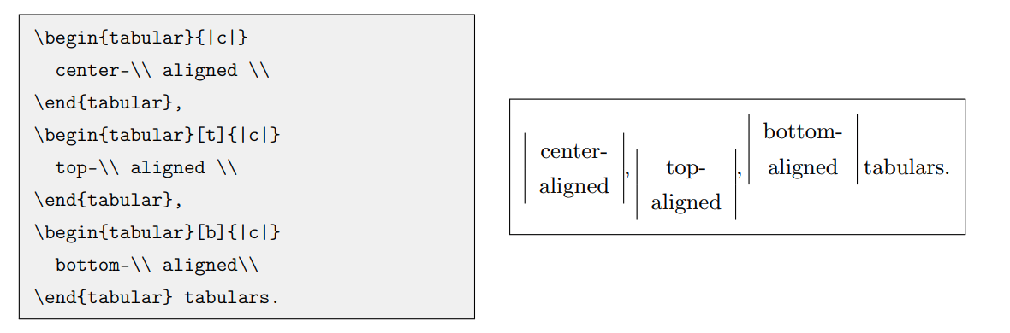
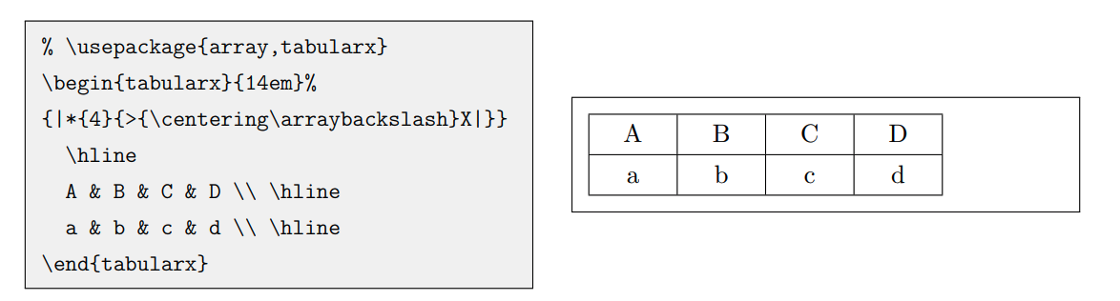
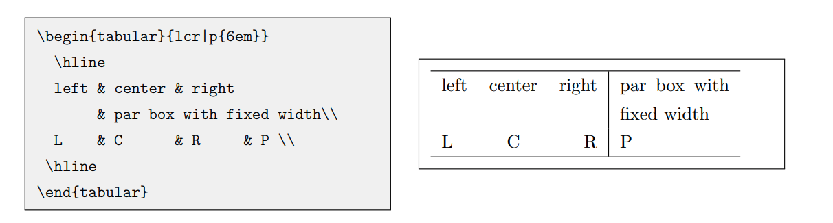
Notes:
其中 ⟨column-spec⟩ 是列格式标记，在接下来的内容将仔细介绍；& 用来分隔单元格；\\ 用来换 行；\hline 用来在行与行之间绘制横线。 直接使用 tabular 环境的话，会和周围的文字混排。此时可用一个可选参数 ⟨align⟩ 控制垂 直对齐：t 和 b 分别表示按表格顶部、底部对齐，其他参数或省略不写（默认）表示居中对齐。

Slide 13
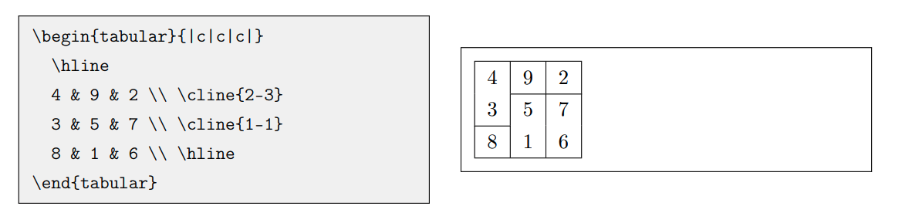
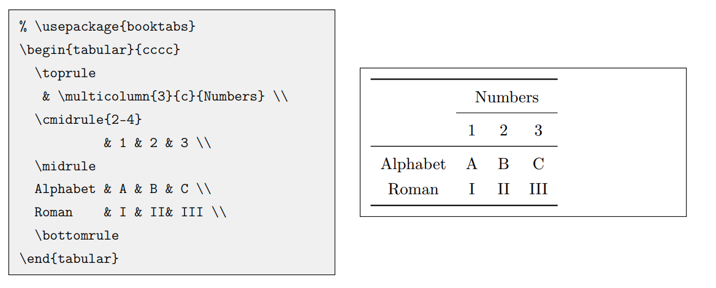

Notes:
tabularx 宏包为我们提供了方便的解决方案。它引入了一个 X 列格式，类似 p 列格式，不过 会根据表格宽度自动计算列宽，多个 X 列格式平均分配列宽。X 列格式也可以用 array 里的辅助 格式修饰对齐方式：
\cline{⟨i⟩-⟨j⟩} 用来 绘制跨越部分单元格的横线
在科技论文排版中广泛应用的表格形式是三线表，形式干净简明。三线表由 booktabs 宏包 支持，它提供了 \toprule、\midrule 和 \bottomrule 命令用以排版三线表的三条线，以及和 \cline 对应的 \cmidrule
其中 ⟨n⟩ 为要合并的列数，⟨column-spec⟩ 为合并单元格后的列格式，只允许出现一个 l/c/r 或 p 格式。如果合并前的单元格前后带表格线 |，合并后的列格式也要带 | 以使得表格的竖线一致。

Slide 14
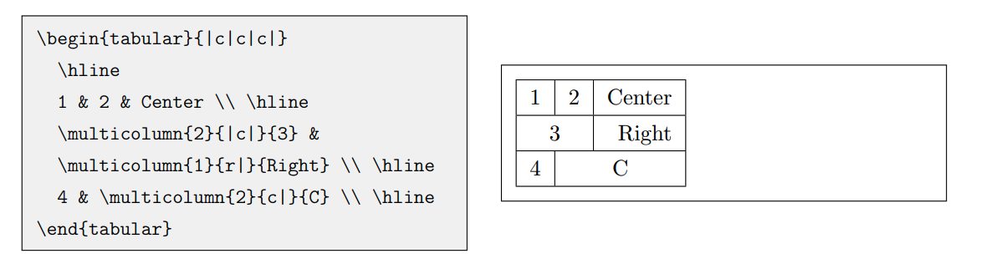

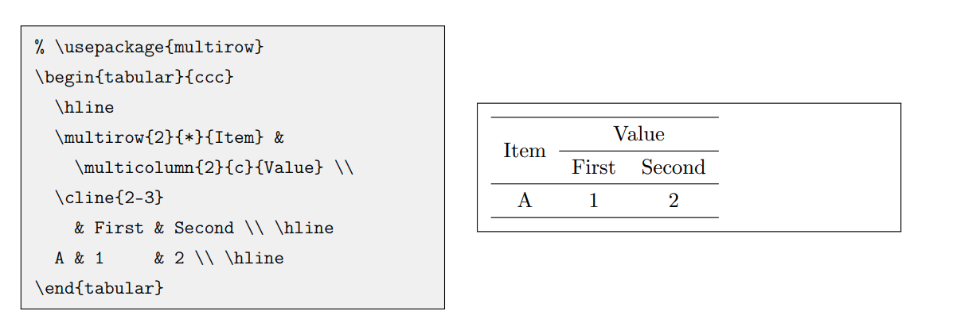
Notes:
纵向合并单元格需要用到 multirow 宏包提供的 \multirow 命令
⟨width⟩ 为合并后单元格的宽度，可以填 * 以使用自然宽度。
我们看一个结合 \cline、\multicolumn 和 \multirow 命令的例

Slide 15
Thanks. And Your Slogan Here.
LOGO
Speaker name and title
www.islide.cc

